Slide 1

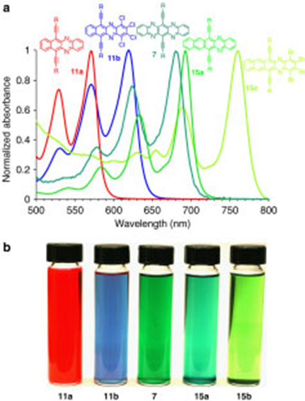
Лекція 3
Молекулярна абсорбційна спектроскопія і її аналітичний сигнал. Закони світлопоглинання.
Я не можу бути байдужим до кольору.
Я радію яскравим кольорам і щиро засмучуюся блякло-коричневим.
Уінстон Черчіль
План
Класифікація методів молекулярної спектроскопії. Класифікація абсорбційних методів.
Механізм поглинання ЕВ молекулами.
Аналітичний сигнал МАС.
Вплив складу молекул на поглинання ЕВ. Якісний аналіз за спектрами поглинання.
Основні поняття фотометрії.
Виведення основного закону світлопоглинання.
Відхилення від основного закону світлопоглинання.
Закон адитивності світло поглинання.
Фотометричні реакції.

Slide 2
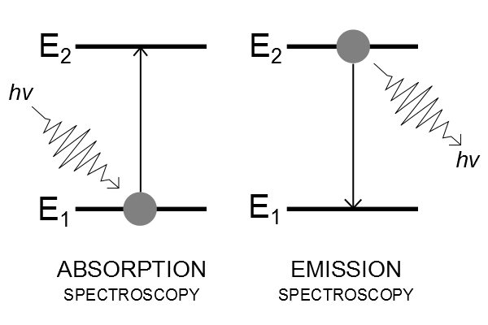
Класифікація абсорбційних методів
Абсорбційні методи аналізу ґрунтуються на поглинанні ЕВ частинками речовини, що аналізується.
Метод молекулярної абсорбційної спектроскопії – один з фізико-хімічних методів, який найбільш широко використовується в аналізі. Обладнання для цього методу доступне, і зазвичай з ним достатньо просто працювати. Вимірювання можна проводити в ІЧ-, УФ- і видимій області електромагнітного спектру.
При поглинанні світла атоми і молекули речовин переходять в енерґетично-збуджений стан. Отримана надлишкова енерґія атомів і молекул в одних випадках витрачається на підвищення їх внутрішньої енерґії, в інших — виділяється у вигляді вторинного випромінювання або витрачається на фотохімічні реакції.
До абсорбційних методів, крім молекулярної абсорбційної спектроскопії, відносять :
1) атомно-абсорбційну спектроскопію, що ґрунтується на поглинанні світлової енерґії атомами аналізованої речовини;
2) турбідиметрію та нефелометрію — ґрунтуються на поглинанні та розсіюванні світла диспергованими частинками аналізованої речовини;
3) люмінесцентну (флуорометричну) спектроскопію.
Абсорбційні методи мають широке застосування як на промислових підприємствах,
так і в науково-дослідних лабораторіях.

Slide 3
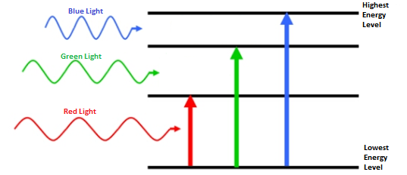
2. Механізм поглинання ЕВ молекулами в МАС
Молекулярно-абсорбційні методи аналізу грунтуються на поглинанні електромагнітного випромінювання оптичного діапазону молекулами і складними йонами досліджуваної речовини.
В залежності від енергії поглинутих фотонів розрізняють молекулярну абсорбційну спектроскопію у:
Видимій області – фотоколориметрія
Ультрафіолетовій і видимій областях – спектрофотометрія (традиційна назва)
Інфрачервоній області – ІЧ-спектроскопія.
Всі ці методи об’єднують в фотометричні методи аналізу (фотометрію).
Фотометрія ґрунтується на вимірюванні поглинання молекулами світлового потоку.
Поглинання можна уявити як двоступеневий процес –
1. Переведення молекули в електронно-збуджений стан: М + hν→ М*
2. Наступна релаксація - М*→ М + теплота.
Поглинання електромагнітного випромінювання молекулами здійснюється тільки тоді, коли енергія фотона дорівнює різниці енергій двох енергетичних рівнів (орбіталей) молекули.
Тоді енерґія кванта співпадає з різницею енерґій (ΔЕ) між квантованими енерґетичними рівнями в збудженому (Е₂) і початковому (Е₁) станах поглинаючої молекули:
hν = ΔЕ = Е₂ – Е₁
де h – постійна Планка; ν – частота випромінювання,
що поглинається.

Slide 4
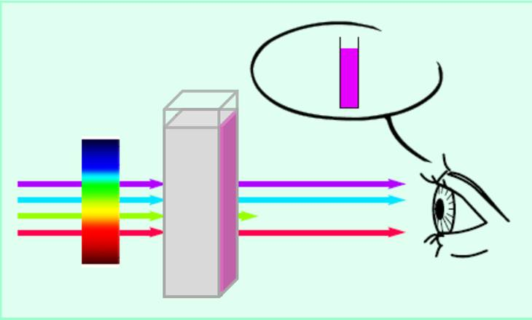
2. Механізм поглинання ЕВ молекулами в МАС
Час життя збуджених станів М* молекули малий (10⁻⁸ –10⁻⁹ с), молекули втрачають енергію збудження (релаксують) і повертаються в основний стан.
Більшість молекул не випромінює цю енергію у вигляді фотона тієї ж довжини хвилі, що і поглинута. З цієї причини розчин чи речовина забарвлені – якщо б випромінювання випускалось назад, то вони виглядали би безколірними.
Молекула найчастіше втрачає поглинуту енергію через збільшення своєї кінетичної енергії. Молекули релаксують в процесі зіткнень, при цьому надлишок енергії витрачається у вигляді теплоти, а кінетична енергія молекул, що зіштовхнулися, зростає. Рідше – у вигляді випромінювання. Збуджених молекул у порівнянні з їх загальним числом мало, близько 1 %, тому теплоту, що виділилася, не можна детектувати, і вона не впливає на стан системи.
Іноді випромінювання все ж випускається, зазвичай більш довгохвильове – явище флуоресценції.

Slide 5
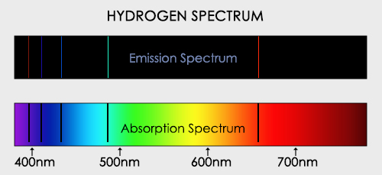
2. Механізм поглинання ЕВ молекулами в МАС
Для збудження електронів потрібна енергія, яка перевищує 60 кДж/моль (≤2000 нм).
Енергія фотонів в оптичному діапазоні електромагнітного спектрe достатня для переходів електронів в молекулі з одного енергетичного рівня на інший – електронних переходів (електронні переходи здійснюються за час 10⁻¹⁶ с).
Електронні переходи, викликані поглинанням квантів світла, характеризуються появою певних смуг поглинання в електронних спектрах поглинаючих молекул.
Молекулярна абсорбційна спектроскопія у УФ- і видимому діапазоні ґрунтується на вивченні електронних спектрів молекул, сполук та іонів у розчині.

Slide 6
3. Аналітичний сигнал МАС
Аналітичним сигналом в МАС є сукупність енергій фотонів, які молекули здатні поглинати, тобто спектр поглинання ЕВ або молекулярний абсорбційний спектр. Спектр поглинання речовини – графічне зображення розподілу енергії, яка поглинається нею, за довжинами хвиль.
Способи представлення спектра різні в залежності від величин, які відкладаються по осі абсцис і ординат. По осі ординат відкладають оптичну густину (поглинальну здатність) А, логарифм оптичної густини, пропускання Т (в частках або відсотках), по осі абсцис – довжину хвилі λ, частоту ν, хвильове число.

Slide 7
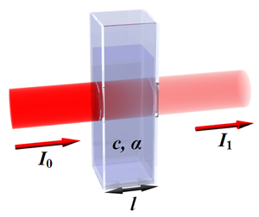
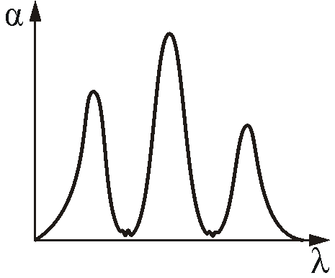
Поглинання світла
Поглинання (абсорбція) світла - явище зменшення енергії світлової хвилі при її поширенні в речовині внаслідок перетворення енергії хвилі в інші види енергії (внутрішню енергію речовини, енергію вторинного випромінювання в інших напрямах).
Закон Бугера: в результаті поглинання інтенсивність світла при проходженні через речовину зменшується:
I₀ і І – інтенсивності хвилі на вході і виході шару поглинаючої речовини товщиною l.
α – коефіцієнт поглинання, який залежить від довжини хвилі світла, хімічної природи і стану речовини і не залежний від інтенсивності світла.
Залежність коефіцієнта поглинання від довжини хвилі - спектр поглинання матеріалу.

Slide 8
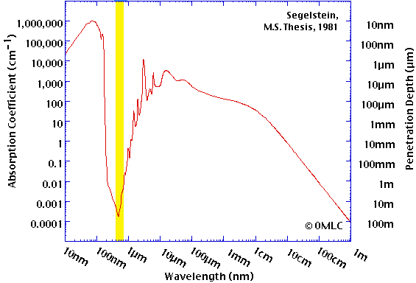
3. Аналітичний сигнал МАС
У спектрі поглинання речовини може бути одна і більше смуг. Переважно смуги мають правильну дзвоноподібну форму контуру, коли спектр є в координатах “А(ε) − λ”. Якщо в спектрі речовини є декілька смуг, то окремі з них часом можуть перекриватися і тоді спектр поглинання ускладнюється.
Причиною розмивання спектрів поглинання молекул є те, що електронні і коливальні рівні розщеплюються на коливальні та обертальні підрівні і поглинання супроводжується появою в спектрі великої кількості ліній з близькими довжинами хвиль, які, внаслідок обмеженості розділювальної здатності спектральних приладів, зливаються в смуги поглинання.
Внаслідок різного співвідношення енергій електронних, коливальних і обертальних ліній смуги поглинання в УФ-діапазоні більш розмиті, а в ІЧ-діапазоні складаються з порівняно гострих піків.
Природа смуг поглинання в ультрафіолетовій (10-400 нм) і видимій (400-760 нм) областях спектра однакова і пов’язана з числом і положенням електронів в молекулах та йонах, а в інфрачервоній області (760-106 нм) – з коливанням атомів в молекулах.
Спектр поглинання води

Slide 9
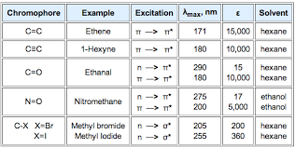
4. Вплив складу молекул на поглинання ЕВ. Якісний аналіз за спектрами поглинання.
Електронні переходи у видимій і УФ-областях спектра (10-760 нм) зумовлені поглинанням випромінювання особливими групами, зв’язками і функціональними групами, які входять в склад молекули. Поглинаючі групи в молекулі називаються хромофорами, а молекули, які містять хромофори, називаються хромогенами. Зазвичай це групи, для яких характерні переходи n→π* і π→π*, зокрема:
Довжина хвилі і інтенсивність поглинання залежать від природи групи.
Довжина хвилі випромінювання, яке поглинається, відповідає енергії, необхідній для електронного переходу, а інтенсивність поглинання визначається ймовірністю переходу при взаємодії електронної системи молекули з випромінюванням і полярністю збудженого стану.

Slide 10
4. Вплив складу молекул на поглинання ЕВ. Якісний аналіз за спектрами поглинання.
В молекулах речовин присутні також атоми чи групи атомів (наприклад, аміногрупи, гідроксиди, атоми галогенів), які самі не поглинають випромінювання, але впливають на поглинання хромофора, якщо розміщені поряд в молекулі.
Їх називають ауксохромами. Всі вони мають неузагальнені (n) електрони, які можуть взаємодіяти з π-електронами хромофора (n→π-спряження). Вплив ауксохромів проявляється у зсуві смуги поглинання хромофора чи зміні її інтенсивності.
Зміни в спектрах можна класифікувати наступним чином:
а) батохромний зсув – максимум поглинання зміщується в сторону більш довгих хвиль;
б) гіпсохромний зсув – максимум поглинання зміщується в сторону більш коротких хвиль;
в) гіперхромний ефект – коефіцієнт молярного поглинання збільшується;
г) гіпохромний ефект – коефіцієнт молярного поглинання зменшується.
На вигляд спектру може також вплинути взаємний вплив двох хромофорів у одній молекулі. Ідентифікація надійна, якщо хромофори в молекулі ізольовані.
В присутності ауксохромів і спряжених зв’язків ідентифікація утруднюється.
Вплив ауксохромів на поглинання хромофора

Slide 11
4. Вплив складу молекул на поглинання ЕВ. Якісний аналіз за спектрами поглинання.
Сполуки, які містять хромофори, володіють характерними смугами поглинання. Це використовують для ідентифікації сполук за їх спектрами у видимій і особливо УФ-області. Наприклад, в спектрі бензолу, який є типовим хромофором, присутня інтенсивна смуга поглинання при 202 нм і порівняно слабша смуга в діапазоні 230-270 нм . Слабка смуга має тонку структуру, яка зумовлена коливальними переходами.
Якісний аналіз за спектрами поглинання грунтується на таких їх властивостях:
Немає двох речовин, які б мали абсолютно однаковий спектр поглинання. Тому якісний аналіз (ідентифікацію) речовин проводять шляхом порівняння спектра досліджуваної речовини із спектрами відомих індивідуальних речовин, одержаних в однакових умовах.
Число смуг поглинання залежить від числа активних коливань в молекулі. Активними є коливання, які призводять до зміни дипольного момента молекули. Чим більше атомів в молекулі, тим більша кількість активних коливань.
Експериментально досліджено, що деякі функціональні групи в складі молекул мають характерні смуги поглинання великої інтенсивності, які мало залежать від загальної будови молекул. Такі смуги поглинання називають характеристичними або груповими.
УФ-спектр бензолу

Slide 12
4. Вплив складу молекул на поглинання ЕВ. Якісний аналіз за спектрами поглинання.
Якщо органічні молекули містять у своєму складі функціональні групи:
В спектрах поглинання будуть зафіксовані смуги поглинання при таких значеннях хвильових чисел:
3600-3800, 3000 та 1720-1780 см⁻¹ відповідно.
Аналогічно для неорганічних сполук – наявність груп =Si=O i –O–Si–O–Si–O– призводить до фіксації смуг поглинання з хвильовими числами 785-800 та 480-515 см⁻¹ .
З допомогою характеристичних поглинань можна проводити молекулярний, функціональний, а в деяких випадках, фазовий аналіз.
Зміщення частоти характеристичних поглинань дає інформацію про структуру молекули, про внутрішньомолекулярні або міжмолекулярні взаємодії.
Таким чином, вивчення спектрів поглинання дає інформацію як про якісний склад, так і про структуру молекул.
Точне значення довжини хвилі смуги поглинання, її інтенсивність розрахувати не можна, тому в аналітичній практиці завжди використовують для порівняння стандартні зразки, які знаходяться в строго відповідних умовах (температура, розчинник, концентрація), виміри виконують на приладах одного і того ж типу.
Через велику кількість органічних і неорганічних речовин і порівняно малий набір функціональних груп, зробити однозначний висновок про якісний склад об'єкту аналізу тільки за даними спектра поглинання важко.

Slide 13
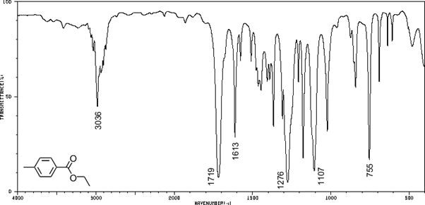
5. Основні поняття фотометрії
Молекулярний спектр поглинання специфічний для речовини, тому може бути основою її ідентифікації: порівнюючи спектральні характеристики (форму спектра, положення максимумів, мінімумів) невідомої речовини і передбачуваної чистої (стандарта) можна зробити висновок про хімічну ідентичність речовин.
На відміну від ІЧ-спектрів застосування спектроскопії у видимій і УФ-ділянці менш ефективне, бо молекулярні смуги не виявляють їхньої тонкої структури, все ж вона може дати корисну інформацію про наявність чи відсутність функціональних груп у молекулах органічних речовин (спряжений зв’язок, ароматичне ядро, азо- чи нітрогрупа тощо).
Кількісний аналіз з використанням молекулярних спектрів поглинання – найпоширеніший у практиці аналітичної хімії. Метод має порівняно високу чутливість – нижня межа визначення може досягати значень 10^{–6}, а в окремих випадках і 10^{–7} моль/л.
Метод універсальний
визначають неорганічні й органічні речовини, що поглинають у доступній спектральній ділянці;
реакцій комплексоутворення розширюють коло таких речовин.
метод простий у реалізації, не вимагає надто дорогої апаратури, відзначається експресністю аналізу.

Slide 14
6. Виведення основного закону світлопоглинання
Здатність поглинати (абсорбувати) світло залежить від природи речовини та її концентрації.
Кількісна залежність поглинання світла від природи речовини і концентрації забарвленого розчину виражається законами світлопоглинання.
Основний закон світлопоглинання – закон Бугера-Ламберта-Бера –
встановлює залежність поглинальної здатності речовини від її природи, концентрації та товщини шару, через який проходить монохроматичне світло.
Розглянемо поглинання потоку монохроматичного випромінювання з інтенсивністю І₀ прозорим середовищем (розчин, газ, тверде тіло) певної товщини.
При взаємодії електромагнітного випромінювання з речовиною має місце закон збереження енергії, падаючої на речовину в одиницю часу, -
падаючий потік випромінювання І₀ дорівнює сумі поглиненого Іа, відбитого І_{r} і пропущеного речовиною потоку І:

Slide 15
6. Виведення основного закону світлопоглинання
Об’єктом фотометричних вимірювань найчастіше є розчин, яким заповнюють кювету – посудину з плоскими паралельними прозорими стінками.
При проходженні від джерела світла інтенсивністю I₀ через шар речовини, вміщеної в кювету, частина випромінювання (I_{r}) відбивається або розсіюється на поверхні розділу фаз, частина селективно поглинається, витрачаючись на збудження молекул речовини-аналіту (I_{a}), решта (I)- виходить з кювети
У фотометрії вибирають такі матеріали і геометрію кювети, щоб I_{r} < I_{a}. Для цього матеріал кювети має бути прозорим для падаючого світла, стінки кювети, через які світло заходить і виходить з кювети, повинні бути тонкими і плоскопаралельними. Отже, величина І_{r} дуже незначна порівняно з І та І_{а}.
Для врахування розсіювання і відбивання дослід повторюють з аналогічною кюветою, яка містить тільки розчин для порівняння.
Тому величиною І_{r} можна знехтувати. Тоді:
Величину І_{а} визначити інструментально складно, тому для оцінки поглинальної здатності порівнюють І₀ та І.

Slide 16
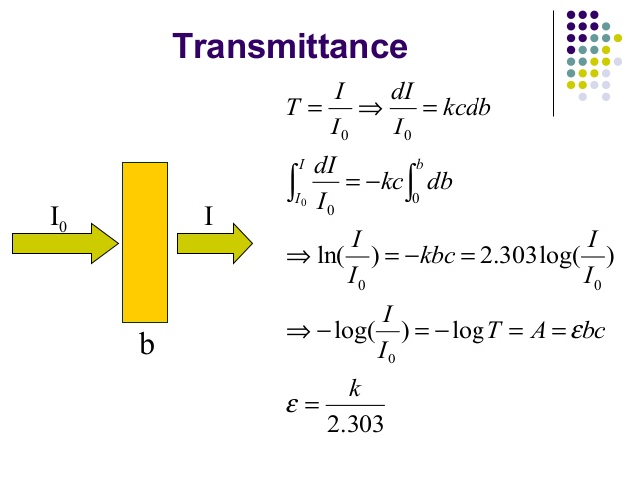
6. Виведення основного закону світлопоглинання
Зв'язок між інтенсивностями падаючого світлового потоку І₀ і світлового потоку І, що пройшов через шар розчину:
Однорідні шари однакової товщини (l) (при однаковій концентрації) поглинають одну й ту ж частку падаючого світлового потоку.
При поглинанні ЕВ інтенсивність випромінювання, яке проходить, зменшується в геометричній прогресії (експоненціально).
Для поглинання всієї світлової енергії необхідний шар розчину безмежної товщини.
Відносна кількість поглиненого середовищем випромінювання не залежить від інтенсивності падаючого випромінювання.
Бугер (1698-1758, французький фізик і астроном, засновник фотометрії, Париж, 1729 р.) і
Ламберт (1728-1777, німецький фізик, астроном, філософ, математик, 1760 р.)

Slide 17
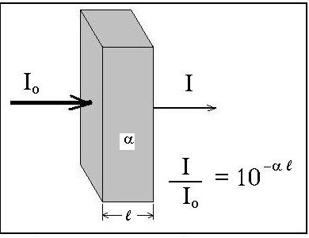
6. Виведення основного закону світлопоглинання
Закон Бугера-Ламберта : оптична густина прямо пропорційна товщині шару речовини.
Інтенсивність випромінювання, яке проходить через речовину, зменшується експоненціально з відстанню, тому
де l – товщина шару поглинаючої речовини,
k – коефіцієнт поглинання, який для індивідуальних речовин залежить від природи речовини, її концентрації, довжини хвилі падаючого світла і температури.
Т – пропускання (трансмісія, прозорість) – частка світлової енергії, яка пройшла через шар речовини, характеризує поглинальну здатність монохроматичного потоку середовищем; Т≤1, безрозмірна величина.
k⋅l
Т [%] = Т⋅100
Коефіцієнтом пропускання прийнято вважати відсотковий вираз
Прологарифмувавши рівняння Бугера-Ламберта одержуємо:

Slide 18
6. Виведення основного закону світлопоглинання
У 1852 р. Бер (1825-1863, Бонн, німецький фізик) встановив другий закон про поглинання електромагнітного випромінювання, який виражає зв'язок між інтенсивністю поглинутого монохроматичного потоку і концентрацією речовини в поглинаючому розчині:
поглинальна здатність речовини в розчині прямо пропорційно залежить від кількості поглинаючих центрів на шляху світлового потоку, тобто концентрації розчину, або коефіцієнт поглинання пропорційний концентрації розчину речовини:
Закон Бера: оптична густина розчину речовини залежить від його молярної концентрації
Об'єднаний закон Бугера-Ламберта-Бера (Б.-Л.-Б.) має вигляд:
Оптична густина A (абсорбційність)
Закон Б.-Л.-Б.
− молярний коефіцієнт поглинання;
l − товщина шару, що поглинає світло, см;
С − концентрація розчину, моль/л.

Slide 19
6. Виведення основного закону світлопоглинання
Якщо розчин зовсім не поглинає світла, пропускання дорівнює 100%, а оптична густина – 0.
При повному поглинанні світла пропускання дорівнює нулю, а оптична густина – нескінченності.
Закон Бугера-Ламберта-Бера справедливий для монохроматичного випромінювання з довжиною хвилі λ, тому в останнє рівняння вводять індекс λ:
Оптична густина є безрозмірною відносною величиною і може набувати значень від 0 до ∞. Апаратурні особливості, можливість прояву відхилень від основного закону світлопоглинання та інше зумовлюють використання в аналізі лише область значень А, що не перевищують одиниці.
Коефіцієнт ε (молярний коефіцієнт поглинання) - фізико-хімічна константа речовини, яка залежить від її будови, хвильового числа випромінювання, що проходить через речовину, температури і не залежить від товщини шару і концентрації поглинаючої речовини.
Молярний коефіцієнт поглинання характеризує інтенсивність забарвлення речовини у розчині та індивідуальні властивості забарвлених сполук.
Фізичний зміст ε
Якщо l=1 см, С=1 моль/л; тоді А= ε
Молярний коефіцієнт поглинання чисельно рівний оптичній густині одномолярного розчину товщина шару якого 1 см.
Розмірність - ε [л/моль∙см].

Slide 20
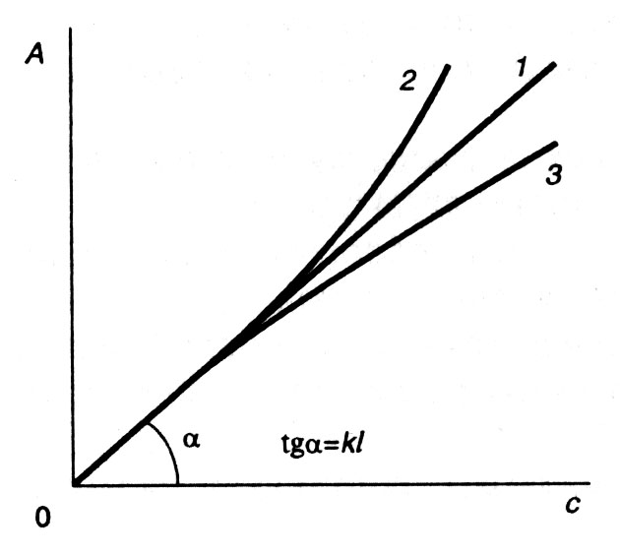


6. Виведення основного закону світлопоглинання
ε визначає чутливість фотометричної реакції і методу.
Якщо концентрацію розчину виразити в моль/л, то молярний коефіцієнт поглинання буде дорівнюватитангенсу кута α нахилу калібрувальної прямої до осі абсцис в системі координат оптична густина А – концентрація С
Чим більший нахил калібрувального графіка до осі оптичних густин, тим більш чутливим є даний фотометричний метод.
Позитивні і негативні відхилення від закону можуть бути обумовлені явищами дисоціації, полімеризації, комплексоутворення і ін.
Якщо концентрація речовини у розчині виражена у відсотках, то
– питомий показник поглинання, тобто оптична густина розчину речовини з концентрацією 1% (10 г/л) у кюветі з товщиною шару 1 см.
Графічна залежність А від с при l=const в разі дотримання основного закону світлопоглинання (1), позитивних (2) і негативних (3) відхилень від нього

Slide 21

